Slide 2
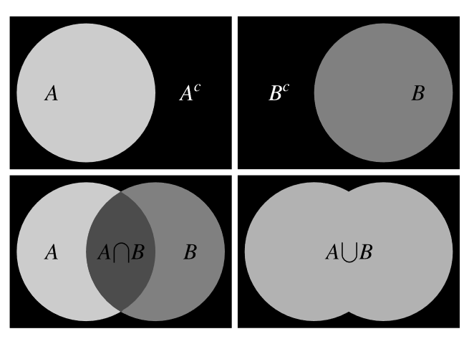









$$A$$
$$A^{c}$$
$$B^{c}$$
$$B$$
$$A$$
$$A∩B$$
$$B$$
$$A∪B$$

